Slide 1


Predykcja opóźnień lotów
Biedermann Artur
Piotrowska Ania
Romańska Agnieszka

Slide 2
Uzasadnienie społeczne, biznesowe
Nieprzyjemności dla pasażerów
Spóźnienie na umówione spotkanie/wydarzenie
Utrata ważnych chwil w życiu dziecka pasażera
Konsekwencje dla przewoźników
Frustracja klientów,
Nieprzychylne opinie na temat linii lotniczej
Spadek wiarygodności firmy
Wyższe koszty np. obsługi i eksploatacji

Slide 3
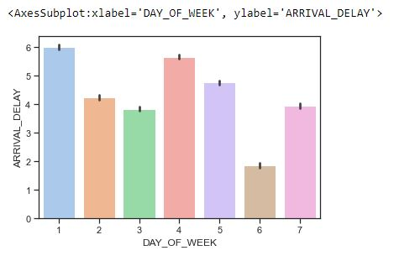
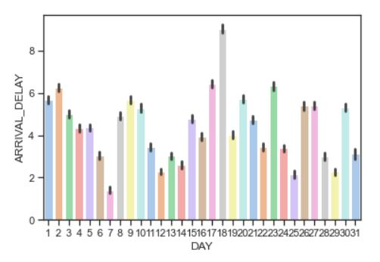
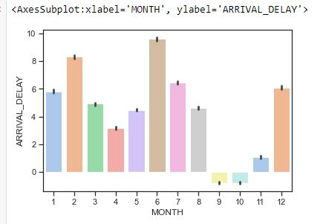
Zrozumienie danych
2015 Flight Delays and Cancellations | Kaggle
airlines.csv
airports.csv
flights.csv
Krajowe loty największych przewoźników na terenie USA
Dane dotyczą lotów z 2015 roku

Slide 4
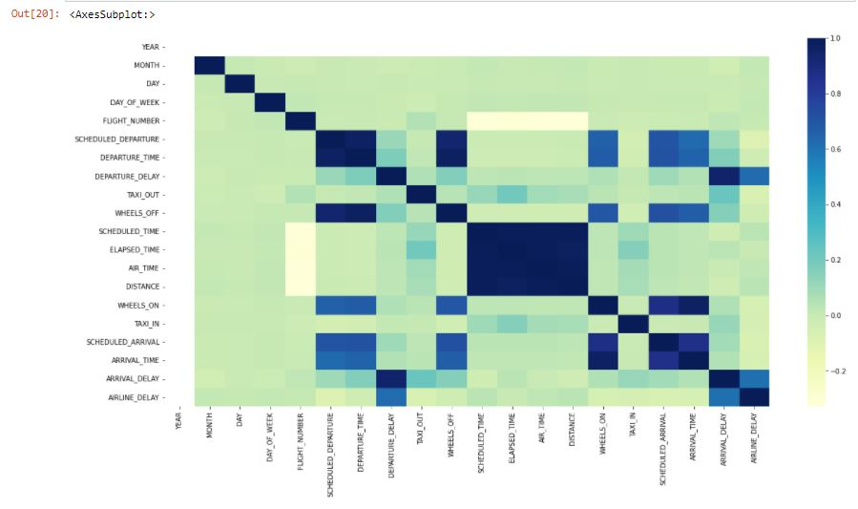

Slide 5
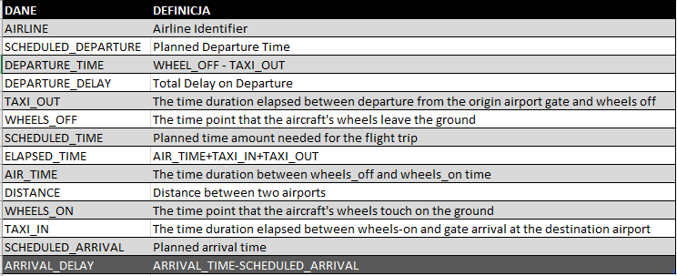
Przygotowanie danych
Usunięcie danych dotyczących powodów opóźnień lotów – dane niekompletne
Oczyszczanie danych:
Zmiana wyświetlania zmiennych godzinowych
Usunięcie zbędnych kolumn

Slide 6
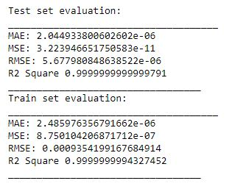
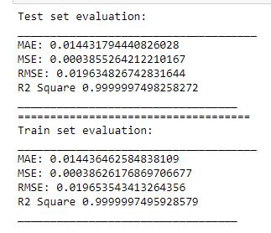
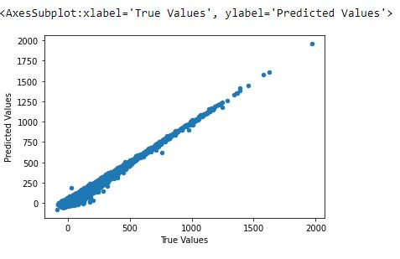
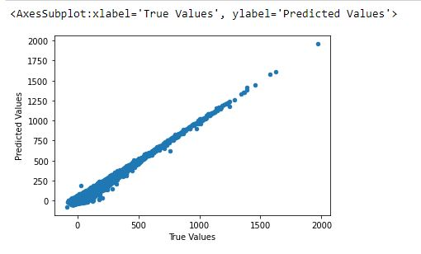
modelowanie
Ridge
LinearRegression

Slide 7
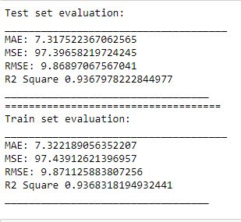
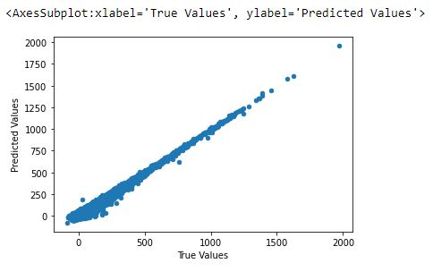
Lasso
WDROŻENIE
Modele:
Ridge
Linear Regression

